Slide 1
BEST OF WORKSHOPREIHE
Strukturen zur Flexibilisierung & Internationalisierung von Curricula
Netzwerktreffen der Bologna-Koordinatorinnen & -Koordinatoren
online, 20.10.2023
Christina.Raab@uibk.ac.at
Seite 1

Slide 2


Transparenzinstrumente des Bologna Prozesses
Qualifikationsrahmen und Deskriptoren
  Europäischer Qualifikationsrahmen (EQR)
  Nationaler Qualifikationsrahmen (NQR)
    Deskriptoren des EQR
    Dublin Deskriptoren (DD)
  …
European Credit Transfer & Accumulation System (ECTS)
  Credits
  Lernergebnisse
  Qualitätssicherung
  …
Diploma Supplement (DS)
  NQR Gesetz
ECTS Leitfaden 2015
Empfehlungen zur Umsetzung (BMWFW)
  ESG_2015 (enqa.eu)
  ESG 2015 (HRK)
Anlage 1 zu § 6 UHSBV
  Ausfüllhilfe Diploma Supplement (BMBWF)
Notes:
QR als systematische Darstellungen von formalen Bildungsabschlüssen, bei denen verschiedene Niveaus unterschieden und anhand von Merkmalen („Deskriptoren“) erläutert werden
In Österreich sind die Ausstellung und Inhalte des Diploma Supplements seit dem Jahr 2022 für alle Hochschul-Sektoren in der Universitäts- und Hochschulstatistik- und Bildungsdokumentationsverordnung, kurz: UHSBV, geregelt.

Slide 3
Inhalt
Teil I: Rahmenstrukturen
EQR/NQR
  Deskriptoren (Bachelor-Niveau)
Curriculum
  Qualifikationsprofil
  Fenster
Teil III: Anerkennung
Wesentlicher Unterschied
Teil II: Lernergebnisse
Fachliche Lernergebnisse
Allgemeine (…) Lernergebnisse

Slide 4
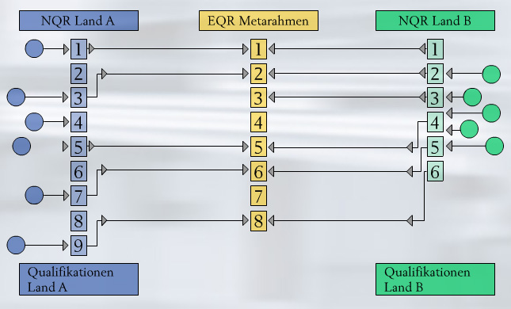
Qualifikationsrahmen – National (NQR) – Europäisch (EQR)
Grafik: https://de.wikipedia.org/wiki/Europ%C3%A4ischer_Qualifikationsrahmen

Slide 5
Deskriptoren des EQR – Dublin Deskriptoren (DD), Niveau 6
Kenntnisse (EQR) | Fertigkeiten (EQR) | Kompetenzen (EQR)
fortgeschrittene Kenntnisse in einem Arbeits- oder Lernbereich unter Einsatz eines kritischen Verständnisses von Theorien und Grundsätzen | fortgeschrittene Fertigkeiten, die die Beherrschung des Faches sowie Innovationsfähigkeit erkennen lassen, und zur Lösung komplexer und nicht vorhersehbarer Probleme in einem spezialisierten Arbeits- oder Lernbereich nötig sind | Leitung komplexer fachlicher oder beruflicher Tätigkeiten oder Projekte und Übernahme von Entscheidungsverantwortung in nicht vorhersehbaren Arbeits- oder Lernkontexten Übernahme der Verantwortung für die berufliche Entwicklung von Einzelpersonen und Gruppen
Kenntnisse (DD) | Fertigkeiten (DD) | Kompetenzen (DD)
..auf Sekundarstufe aufbauendes Wissen ..mithilfe von wissenschaftlichen Lehrbüchern anknüpfend an neueste Erkenntnisse | …Anwendung von Wissen, das von einem professionellen Zugang zeugt | …die üblicher Weise durch das Formulieren und Untermauern von Argumenten und das Lösen von Problemen in einem Studienfach demonstriert werden …relevante soziale, wissenschaftliche oder ethische Belange berücksichtigen …vermitteln von Problemen/Lösungen an LaiInnen/ExpertInnen …Lernstrategien um Studien autonom (Höchstmaß) fortsetzen zu können
Notes:
Zur Erreichung von Niveau 6 erforderliche Lernergebnisse laut EQR
Der Deskriptor für den ersten Studienzyklus des Qualifikationsrahmens für den Europäischen Hochschulraum, der von den für die Hochschulbildung zuständigen Ministern auf ihrer Tagung im Mai 2005 in Bergen im Rahmen des Bologna-Prozesses beschlossen wurde, entspricht den zur Erreichung von EQR-Niveau 6 erforderlichen Lernergebnissen.

Slide 6
Inhalt
Teil I: Rahmenstrukturen
EQR/NQR
  Deskriptoren (Bachelor-Niveau)
Curriculum
  Qualifikationsprofil
  Fenster
Teil III: Anerkennung
Wesentlicher Unterschied
Teil II: Lernergebnisse
Fachliche Lernergebnisse
Allgemeine (…) Lernergebnisse

Slide 7
Curricula – Definitionen
„(…) Curriculum ist die Verordnung, mit der das Qualifikationsprofil, der Inhalt und der Aufbau eines Studiums und die Prüfungsordnung festgelegt werden. Nähere Bestimmungen sind in der Satzung zu erlassen (…)“
§ 51 (2) Z 24 UG
„(…) Curricula von Bachelor- und Masterstudien sind so zu gestalten, dass die Erbringung von Studienleistungen auch an ausländischen postsekundären Bildungseinrichtungen möglich ist. Dabei ist darauf zu achten, dass dies ohne Verlust von Studienzeiten möglich ist.(…) Curricula sind so zu gestalten, dass die Verteilung der ECTS-Anrechnungspunkte dem tatsächlichen Arbeitsaufwand entspricht.(…)“
§ 58 UG, § 42 HG
Ein Fachhochschulstudium ist so zu gestalten, dass es in der festgelegten Studienzeit abgeschlossen werden kann. Dabei ist zu berücksichtigen, dass die Jahresarbeitsleistung einer oder eines Studierenden 1 500 Stunden nicht überschreiten darf.
§ 3 (2) Z 4 FHG

Slide 8
Curricula – Definitionen (HCV 2013)
„(…) so zu gestalten, dass die Studierenden wissenschaftlich-berufsbezogene Kompetenzen wie allgemeine und spezielle pädagogische Kompetenzen, fachliche und didaktische, inklusive, interkulturelle, interreligiöse und soziale Kompetenzen sowie Diversitäts- und Gender-kompetenzen erwerben und das grundlegende Berufswissen dem jeweiligen Stand der Wissenschaft entspricht (…)“
§ 3 HCV 2013
„(…) Die Curricula (…) haben den aktuellen europäischen und internationalen Studienstrukturen zu entsprechen und die europäischen und internationalen Entwicklungen zu berücksichtigen.(…)“.
§ 4 HCV 2013

Slide 9
Inhalt
Teil I: Rahmenstrukturen
EQR/NQR
  Deskriptoren (Bachelor-Niveau)
Curriculum
  Qualifikationsprofil
  Fenster
Teil III: Anerkennung
Wesentlicher Unterschied
Teil II: Lernergebnisse
Fachliche Lernergebnisse
Allgemeine (…) Lernergebnisse

Slide 10
Qualifikationsprofil – Definitionen (UG, HG)
„(…) Qualifikationsprofil ist jener Teil des Curriculums, der beschreibt, welche wissenschaftlichen, künstlerischen und beruflichen Qualifikationen die Studierenden durch die Absolvierung des betreffenden Studiums erwerben (…)“
§ 51 (2) Z 29 UG, §35 (33) HG
„(…) Im Rahmen eines Studiums erworbene Lernergebnisse werden insbesondere im Qualifikationsprofil zu diesem Studium beschrieben. (…)“
§ 51 (2) Z 34 UG

Slide 11
Qualifikationsprofil – Definitionen (FHG, FH-AkkVO 2021)
„(…) Die Lehrveranstaltungen sind ihren Aufgabenstellungen und dem curricular verankerten Qualifikationsprofil entsprechend didaktisch zu gestalten (…)“
§ 3(2) Z 8 FHG
„(…) Das Profil und die intendierten Lernergebnisse des Studiengangs
sind klar formuliert;
umfassen sowohl fachlich-wissenschaftliche und/oder wissenschaftlich-künstlerische als auch personale und soziale Kompetenzen;
entsprechen den Anforderungen der angestrebten beruflichen Tätigkeitsfelder und
entsprechen dem jeweiligen Qualifikationsniveau des Nationalen Qualifikationsrahmens (…)“
§ 17 (3) FH-AkkVO 2021

Slide 12


Qualifikationsprofil - Folgerungen
Die modularen Lernergebnisse sind „Bausteine“ des Qualifikationsprofils
Das Qualifikationsprofil ist mehr als die Summe seiner Teile (Module)
Qualifikationsprofil und Lernergebnisse sind maßgeblich für „Anerkennung“ und „Zulassung“
„Signalwörter“ aus dem NQR (EQR & DD) beachten und für das
jeweilige Qualifikationsprofil niveauadäquat einsetzen.
….anders formuliert: für die Kernqualifikationen (Qualifikationsprofil) eines Studiums keine Signalwörter aus dem NQR verwenden, die mit anderen (niedrigeren) NQR Niveaus „konnotiert“ sind!

Slide 13
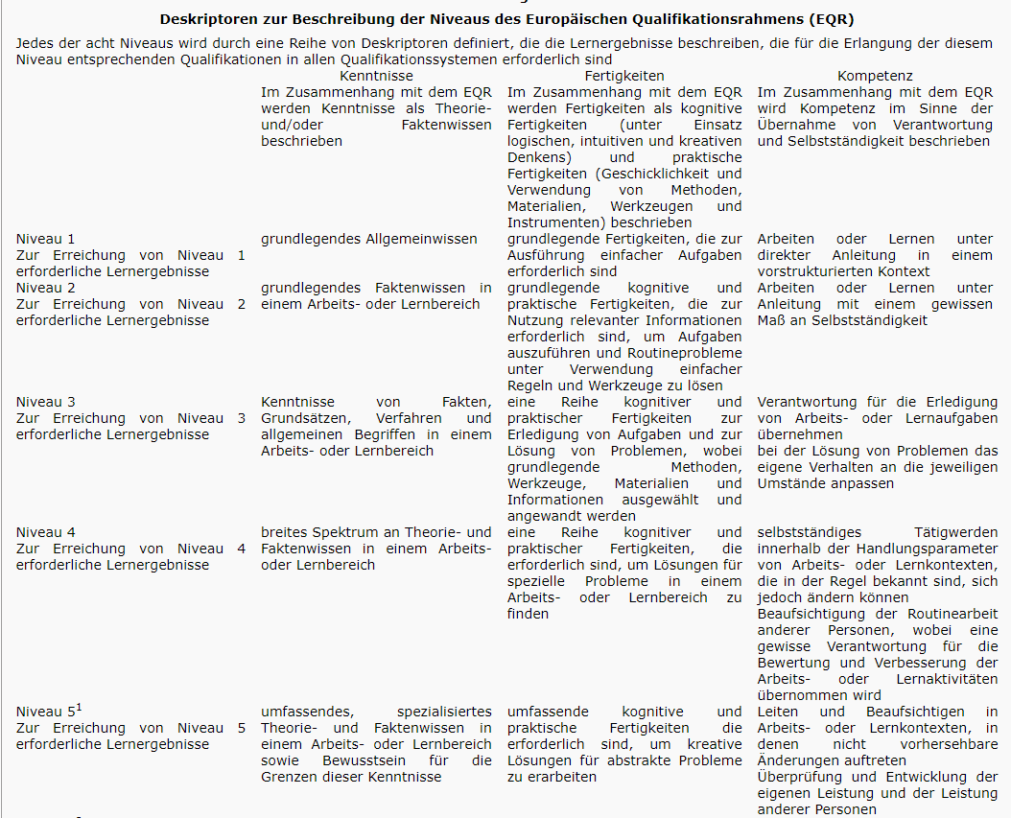
NQR Gesetz, Anlage 1: https://www.ris.bka.gv.at/GeltendeFassung.wxe?Abfrage=Bundesnormen&Gesetzesnummer=20009496

Slide 14



Qualifikationsprofil – (weitere) Folgerungen
Berufsfelder
Tätigkeitsgebiete
aufbauender Charakter
weiterführende Studien
…
Qualifikationen gemäß Profil der Hochschule
Digitale Kompetenzen
Entrepreneurial Skills
Gesellschaftliches Engagement
Green Skills
…
Innovationsfähigkeit
Interkulturelle Kompetenzen
Kommunikationskompetenz
Kritisches Denken
Problemlösungskompetenz
Recherche- / Informationskompetenz
Teamfähigkeit
Verantwortungsübernahme
…
Notes:
Aus dem GUEP:
„(…) Universitäten als Zentren für Forschung (…) und Lehre spielen in einer Wissensgesellschaft eine wichtige strategische Rolle und sind maßgeblich am Gelingen des gesellschaftlichen Zusammenlebens (und Weiterentwicklung) beteiligt. Als gesellschaftliche Leitinstitutionen und stabilisierende wirtschaftliche „Anker“ einer Region wirken insbesondere Universitäten standortbezogen, national und im internationalen Kontext. Sie fungieren als „Wissensproduzentinnen“, aber auch als essenzielle Partnerinnen zur Erreichung der SDGs und ihrer Unterziele sowie zur Generierung dafür notwendiger Innovationen und Lösungsansätze vor dem Hintergrund gesellschaftlicher, technologischer und wirtschaftlicher Transformationsprozesse (…)
Als Bildungs- und Ausbildungsstätten künftiger Führungskräfte und Entscheidungsträgerinnen haben die Universitäten angesichts der Herausforderungen (Klimawandel, Ernährungssicherheit, Energieversorgung, Ressourcenverknappung, Biodiversität, demografischer Wandel, soziale Sicherheit, Migration u.a.) die Verpflichtung, ihre Studierenden mit den entsprechenden Lösungskompetenzen (Anm: und dem entsprechenden Mindset) zu befähigen.(…)
Die (sichtbare) Integration des Prinzips der Nachhaltigkeit in die Bildungs- und Forschungsinhalte und in den Prozess der Wissensvermittlung ist ein wichtiges bewusstseinsbildendes Anliegen.(…)“

Slide 15
Qualifikationsprofil Beispiel: Bachelor (EQR/NQR 6)
Informatikerinnen und Informatiker beschäftigen sich mit Grundlagen, Techniken und Anwendungen der systematischen und automatisierten Informationsverarbeitung.
Sie liefern Methoden und Werkzeuge, um komplexe Systeme in Naturwissenschaft, Technik und nahezu allen anderen Bereichen des menschlichen Lebens beherrschen zu können.
Dazu setzen sie sowohl mathematisch-formale als auch ingenieurwissenschaftliche Arbeitsweisen ein.
Informatikerinnen und Informatiker sind weltweit und branchenübergreifend gefragt. Ihre Einsatzbereiche und Berufsfelder reichen von der Grundlagenforschung bis zu Entwicklung und Betrieb von innovativen Technologien und neuen Anwendungen.
Niveauangabe?
Anknüpfung an neueste wissenschaftliche Erkenntnisse im Studienfach?
Demonstration von (fortgeschrittenem) Wissen und Verstehen, das von einem professionellen Zugang zeugt?
Formulieren/Untermauern von Argumenten und Ideen?
Lösen von (nicht vorhersehbaren) Problemen?
Berücksichtigung von relevanten sozialen, wissenschaftlichen, ethischen Belangen?
Übernahme von Verantwortung? Kommunikationskompetenzen?
Curriculum für das Bachelorstudium Informatik an der Fakultät für Mathematik, Informatik und Physik der Universität Innsbruck, MB 27.02.2019, 19 Stück, Nr. 284: Innsbruckhttps://www.uibk.ac.at/universitaet/mitteilungsblatt/2018-2019/19/mitteil.pdf
Notes:
DD: „(…), die in einem Studienfach Wissen und Verstehen demonstriert haben, das auf ihrer generellen Sekundarstufen-Bildung aufbaut und darüber hinausgeht und das sich üblicherweise auf einem Niveau befindet, das, unterstützt durch wissenschaftliche Lehrbücher, zumindest in einigen Aspekten an neueste Erkenntnisse in ihrem Studienfach anknüpft; ihr Wissen und Verstehen in einer Weise anwenden können, die von einem professionellen Zugang zu ihrer Arbeit oder ihrem Beruf zeugt, und die über Kompetenzen verfügen, die üblicherweise durch das Formulieren und Untermauern von Argumenten und das Lösen von Problemen in ihrem Studienfach demonstriert werden; (…), relevante Daten zu sammeln und zu interpretieren, um Einschätzungen zu stützen, die relevante soziale, wissenschaftliche oder ethische Belange mit berücksichtigen; Informationen, Ideen, Probleme und Lösungen sowohl an ExpertInnen als auch an LaiInnen vermitteln können; die Lernstrategien entwickelt haben, die sie benötigen, um ihre Studien mit einem Höchstmaß an Autonomie fortzusetzen (…)“

Slide 16
Qualifikationsprofil Beispiel: Bachelor (EQR/NQR 6)
Absolventinnen und Absolventen des Bachelorstudiums Informatik
haben eine breite wissenschaftliche Grundausbildung in der Informatik und können das Gelernte auf konkrete Problemstellungen anwenden,
haben erprobte Programmierkenntnisse, einen souveränen Umgang mit digitalen Daten und Algorithmen sowie das Verständnis für Architekturprinzipien moderner informationstechnischer Systeme erworben,
sind qualifiziert für einen Berufseinstieg im IT-Bereich und optimal auf ein universitäres Masterstudium mit Informatik-Bezug vorbereitet.
Wissenschaftliche Berufsvorbildung?
Akademische/Forschungskompetenzen?
Qualifikationen gem. GUEP/EP?
Niveau?
Ethisch/sozial verantwortungsvoller Umgang mit Daten?
Kritisches Verständnis?
Leitungskompetenz?
Übernahme von Verantwortung?
Lernstrategien?
Curriculum für das Bachelorstudium Informatik an der Fakultät für Mathematik, Informatik und Physik der Universität Innsbruck, MB 27.02.2019, 19 Stück, Nr. 284: Innsbruckhttps://www.uibk.ac.at/universitaet/mitteilungsblatt/2018-2019/19/mitteil.pdf
Notes:
DD: „(…), die in einem Studienfach Wissen und Verstehen demonstriert haben, das auf ihrer generellen Sekundarstufen-Bildung aufbaut und darüber hinausgeht und das sich üblicherweise auf einem Niveau befindet, das, unterstützt durch wissenschaftliche Lehrbücher, zumindest in einigen Aspekten an neueste Erkenntnisse in ihrem Studienfach anknüpft; ihr Wissen und Verstehen in einer Weise anwenden können, die von einem professionellen Zugang zu ihrer Arbeit oder ihrem Beruf zeugt, und die über Kompetenzen verfügen, die üblicherweise durch das Formulieren und Untermauern von Argumenten und das Lösen von Problemen in ihrem Studienfach demonstriert werden; (…), relevante Daten zu sammeln und zu interpretieren, um Einschätzungen zu stützen, die relevante soziale, wissenschaftliche oder ethische Belange mit berücksichtigen; Informationen, Ideen, Probleme und Lösungen sowohl an ExpertInnen als auch an LaiInnen vermitteln können; die Lernstrategien entwickelt haben, die sie benötigen, um ihre Studien mit einem Höchstmaß an Autonomie fortzusetzen (…)“

Slide 17
Qualifikationsprofil Beispiel: Bachelor (EQR/NQR 6)
18. | Pflichtmodul: Parallele Programmierung | SSt | ECTS-AP
a. | VO Parallele Programmierung | 2 | 3
b. | PS Parallele Programmierung | 1 | 2
 | Summe | 3 | 5
Lernziel des Moduls: Die Studierenden kennen und verstehen nach Abschluss des Moduls die grundlegenden Konzepte der parallelen Systeme und der parallelen Programmierung und können diese anwenden. Sie sind in der Lage, Programme für Parallelrechner mit Shared Memory zu entwickeln, zu optimieren und Bezug auf Performance zu analysieren. Sie haben die Fertigkeit erworben, sich ähnliche Inhalte selbst zu erarbeiten
Anmeldungsvoraussetzung/en: keine
Niveauangaben?
Berücksichtigung wissenschaftlicher, ethischer Belange?
Kommunikationskompetenz?
Weitere allgemeine/generische/akademische Kompetenzen?
- Fertigkeiten, Fähigkeiten, Kompetenzen
Konsequenz für Lehre/Prüfungsordnung?
Lernstrategie um Studium autonom fortsetzen zu können?
Curriculum für das Bachelorstudium Informatik an der Fakultät für Mathematik, Informatik und Physik der Universität Innsbruck, MB 27.02.2019, 19 Stück, Nr. 284: Innsbruckhttps://www.uibk.ac.at/universitaet/mitteilungsblatt/2018-2019/19/mitteil.pdf
Notes:
DD: „(…), die in einem Studienfach Wissen und Verstehen demonstriert haben, das auf ihrer generellen Sekundarstufen-Bildung aufbaut und darüber hinausgeht und das sich üblicherweise auf einem Niveau befindet, das, unterstützt durch wissenschaftliche Lehrbücher, zumindest in einigen Aspekten an neueste Erkenntnisse in ihrem Studienfach anknüpft; ihr Wissen und Verstehen in einer Weise anwenden können, die von einem professionellen Zugang zu ihrer Arbeit oder ihrem Beruf zeugt, und die über Kompetenzen verfügen, die üblicherweise durch das Formulieren und Untermauern von Argumenten und das Lösen von Problemen in ihrem Studienfach demonstriert werden; (…), relevante Daten zu sammeln und zu interpretieren, um Einschätzungen zu stützen, die relevante soziale, wissenschaftliche oder ethische Belange mit berücksichtigen; Informationen, Ideen, Probleme und Lösungen sowohl an ExpertInnen als auch an LaiInnen vermitteln können; die Lernstrategien entwickelt haben, die sie benötigen, um ihre Studien mit einem Höchstmaß an Autonomie fortzusetzen (…)“

Slide 18
Lernergebnisse Beispiele
1. | Pflichtmodul: Einführung in die Betriebswirtschaft | SSt | ECTS-AP
a. | VO Betriebswirtschaftliches Denken und Management Überblick über zentrale Konzepte und Ideen der Betriebswirtschafts- und Managementlehre; grundlegende ökonomische Fragestellungen und deren Handhabung in Theorie und Praxis; Ausblick auf zentrale Inhalte des wirtschaftswissenschaftlichen Studiums | 2 | 4
b. | PS Einführung in die Betriebswirtschafts Einübung zentraler betriebswirtschaftlicher Kompetenzen und wissenschaftlicher Methodik anhand ausgewählter Themen der VO; Arbeiten mit (wissenschaftlichen) Texten | 2 | 3,5
 | Summe | 4 | 7,5
 | Lernziele: Erwerb eines Grundverständnisses für betriebswirtschaftliches Denken und Management; Einüben einer systematisch-kritischen Herangehensweise an wissenschaftliche Texte; Verfassen eigener Texte auf der Basis wissenschaftlicher Arbeitsweise
 | Anmeldungsvoraussetzung/en: keine
Diskussion Deskriptoren
          NQR/EQR
          DD

Slide 19
Inhalt
Teil I: Rahmenstrukturen
EQR/NQR
  Deskriptoren (Bachelor-Niveau)
Curriculum
  Qualifikationsprofil
  Fenster
Teil III: Anerkennung
Wesentlicher Unterschied
Struktur
Teil II: Lernergebnisse
Fachliche Lernergebnisse
Allgemeine (…) Lernergebnisse

Slide 20
Curriculum - Strukturen
Mandatory (Ma)
increasing push for mobility
Ma-Lop
window
Ma-Hip
window
STATUS
of the window
Op-Lop
window
Op-Hip
window
Optional (Op)
increasing curricular alignment
Loosely-prescribed (Lop)
CONTENT
of the window
Highly-prescribed (Hip)
Mobility Windows From Concept to Practice (2013): Ferencz, Hausschildt, Garman (p. 41)
Notes:
Definition: Mobilitätsfenster – Arten
vgl. Ferencz, I., Hauschildt, K. Garam, I. (2013)

Slide 21
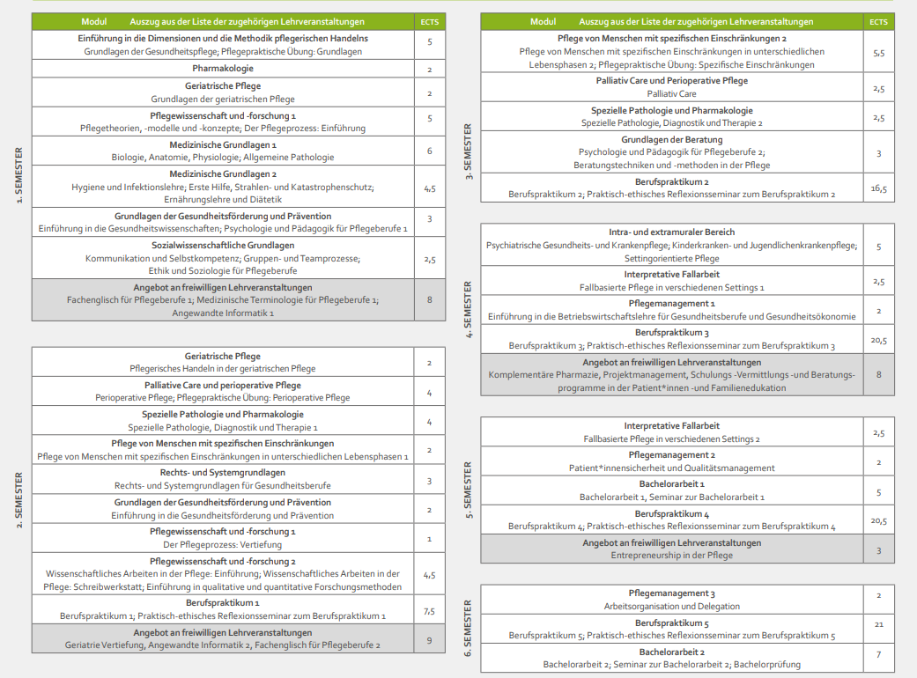
Beispiel: Bachelorstudiengang
Gesundheits- & Krankenpflege

Slide 22
Curriculum – Struktur
Mandatory (Ma)
increasing push for mobility
Ma-Lop
window
Ma-Hip
window
STATUS
of the window
Op-Lop
window
Op-Hip
window
Optional (Op)
increasing curricular alignment
Loosely-prescribed (Lop)
CONTENT
of the window
Highly-prescribed (Hip)
Notes:
Definition: Mobilitätsfenster – Arten
vgl. Ferencz, I., Hauschildt, K. Garam, I. (2013)

Slide 23
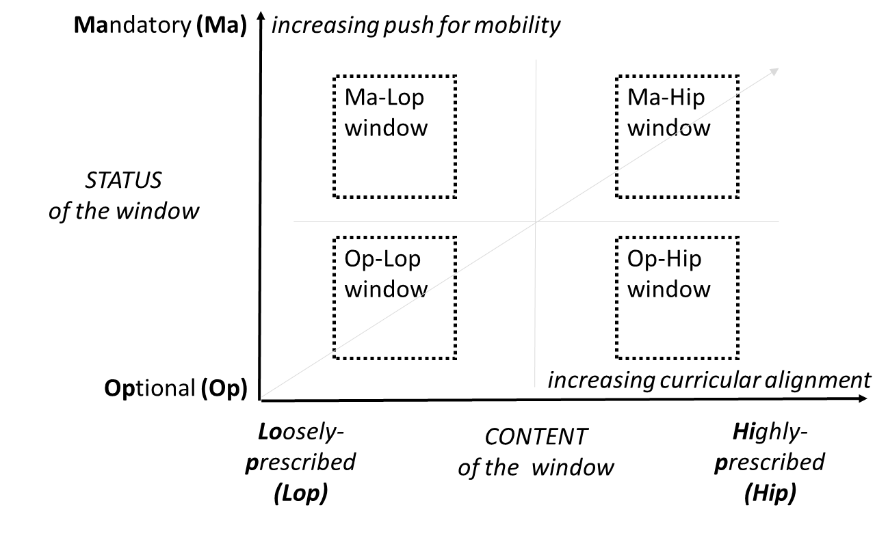
Curriculum - Strukturen „Fenster“
Windows of Opportunity
Im Curriculum eingebettete Zeitperioden, die nach freier Wahl sowohl (virtuelle, physische) Studierendenmobilität als auch die Teilhabe am internationalen bzw. interkulturellen Austausch (vor Ort) und den Erwerb individuell benötigter Kompetenzen ermöglichen.
Mobilitätsfenster
sind, im Sinne des Erwerbs von Credits, im Curriculum eingebettete Zeitperioden für die (internationale) Studierendenmobilität
Definition in Anlehnung an
Ferencz 2013
Notes:
Bei entsprechendem (institutionellem) Angebot ist ein Window of Opportunity darüber hinaus geeignet:
Studien zu flexibilisieren
Erfordernisse einer zusehends diversen Studierendenschaft (Stichwort soziale Dimension) zu berücksichtigen
Lernen mit Studierenden & Lehrenden anderer (Fach-)Disziplinen zu ermöglichen
ein Bewusstsein für globale Herausforderungen zu erwerben, (internationale) unterschiedliche Perspektiven zu tolerieren und zu diskutieren
Studierende zu befähigen, ihre Wertvorstellungen zu hinterfragen und über ihre zukünftigen (sozioökonomischen und/oder gesellschaftlichen) Beiträge zu reflektieren
Definition in Anlehnung an Ferencz 2013

Slide 24
Curriculum - Strukturen „Fenster“
Window of Opportunity
Im Curriculum eingebettete Zeitperioden, die nach freier Wahl sowohl (virtuelle, physische) Studierendenmobilität als auch die Teilhabe am internationalen bzw. interkulturellen Austausch (vor Ort) und den Erwerb individuell benötigter Kompetenzen ermöglichen.
Bei entsprechendem (institutionellem) Angebot ist ein „WOP“
dazu geeignet:
Studien zu flexibilisieren
Erfordernisse einer diversen Studierendenschaft zu berücksichtigen
Lehren & Lernen mit Studierenden & Lehrenden anderer (Fach-)Disziplinen zu ermöglichen
ein Bewusstsein für globale Herausforderungen zu erwerben,
unterschiedliche Perspektiven zu tolerieren und zu diskutieren
Studierende zu befähigen, ihre Einstellungen zu hinterfragen
und über ihre zukünftigen (sozioökonomischen und/oder
gesellschaftlichen) Beiträge zu reflektieren
schnellen Transfer von Wissen und Kompetenzen in die Hochschulbildung zu ermöglichen
Ermöglichung und Anerkennung von Lernergebnissen, die alleine durch das Stammcurriculum nicht verfügbar sind
(gegebenenfalls Auffangbereich für bereits absolvierte ECTS-AP im Falle von Curriculumsänderungen)
Notes:
Graduates are able to organise their study programmes in a self-responsible way and according to their needs and interests/aptitudes. They are familiar with learning with students and lecturers of other (specialist) disciplines (multidisciplinary teams). They are able to reflect their understanding/knowledge against the background of their own subject’s culture or their own values and to discuss various (international) perspectives.

Slide 25
Curriculum - Strukturen „Fenster“
Master-Curriculum
1. Semester 2. Semester
disziplinäre Module
(30 ECTS Credits)
disziplinäre Module
(30 ECTS Credits)
Window of Opportunity
(30 ECTS Credits)
Masterarbeit inkl. Verteidigung
(30 ECTS Credits)
Wahlpakete
(30 ECTS Credits)
3. Semester 4. Semester

Slide 26


Curriculum - Strukturen „Fenster“
Example: Master-Curriculum
1. Semester 2. Semester
disziplinäre Module
(30 ECTS Credits)
disziplinäre Module
(30 ECTS Credits)
3. Semester 4. Semester
Wahlpakete
(30 ECTS Credits)
disziplinäre Module
(30 ECTS Credits)
Window of Opportunity
(30 ECTS Credits)
Masterarbeit inkl. Verteidigung
(30 ECTS Credits)
Seite 26

Slide 27


Slide 28








Aurora European Universities Alliance: Sustainability & Climate Change
Minor 30 ECTS credits
„head & heart“ synthesis/analysis
10 Credits
„hands on“
practice-oriented
10 Credits
„head“
theory-based
10 Credits
Social Entrepreneurship & Innovation focusing on Sustainability & Climate Change
800.870
individual/joint offer & choice
individual/joint offer & choice
Sustainability & Climate Change
800.725
Micro-credential 10 ECTS credits
individual/joint offer & choice
individual/joint offer & choice
blended, incl. mobility
COIL, 100% online

Slide 29

students: 42 home universities: 6
academics: 15 home universities: 6 (7)
language of instruction: English
delivery: 100% online, COIL
Aurora European Universities Alliance: Sustainability & Climate Change
„head & heart“ synthesis/analysis
10 Credits
Micro-credential (10 Credits)
Argentina: 1
Austria: 2
Germany: 6
Italy: 2
Malaysia: 1
Netherlands: 1
Nigeria: 1
Norway: 1
Peru: 1
Spain: 2
Uganda: 1
(rest: not specified)
Social Entrepreneurship & Innovation focusing on Sustainability & Climate Change
Sustainability & Climate Change
800.725
Notes:
42: UINN: 16, URV: 11, UNINA: 10, UICE: 3, UPOL:1, UDE: 1
Lehrende
Universität Innsbruck
1 Vrije Universiteit Amsterdam, Netherlands
1 Universiteit van Pretoria, South Africa
3 University of Napoli Frederico II,Italy
2 Universität Duisburg-Essen, Germany
2 University of Rovira i Virgili, Spaiin
1 Copenhagen Business School, Denmark

Slide 30
Inhalt
Teil I: Rahmenstrukturen
EQR/NQR
  Deskriptoren (Bachelor-Niveau)
Curriculum
  Qualifikationsprofil
  Fenster
Teil III: Anerkennung
Wesentlicher Unterschied
Teil II: Lernergebnisse
Fachliche Lernergebnisse
Allgemeine, (…) Lernergebnisse

Slide 31
Lernergebnisse (UG, HG)
„(…) Lernergebnisse sind diejenigen Kenntnisse, Fertigkeiten und Kompetenzen, die im Rahmen eines Studiums, in einer Aus-, Fort- oder Weiterbildung, im Arbeitsprozess oder in einem nicht geregelten Lernprozess erworben werden und im Hinblick auf eine berufliche Tätigkeit oder eine weitere Ausbildung eingesetzt werden können. Im Rahmen eines Studiums erworbene Lernergebnisse werden insbesondere im Qualifikationsprofil zu diesem Studium beschrieben. (…)“
§ 51 (2) Z 34 UG, § 35 (38) HG

Slide 32
Lernergebnisse – Begriffsabgrenzung
Versuch einer
Lernergebnisse sind (mess-/beobachtbare) Resultate von Lernprozessen
Lernziele beschreiben, welche Ziele durch Lehrende (Lernende) gesetzt wurden
Lehrziele beschreiben, was Lehrende beabsichtigen zu lehren
Beispiel: Die Studierenden können die wichtigsten Konzepte der Programmiersprache erläutern.
Beispiel: Die Studierenden sollen die Konzepte der Programmiersprache X erlernen.
Beispiel: In dieser Lehrveranstaltung werden die wichtigsten Kenntnisse im Bereich der Programmiersprache X vermittelt.
Notes:
Lernergebnisse - Allgemeine und fachspezifische Lernergebnisse werden zum wichtigsten Faktor, dessen Bewertung durch die anderen Indikatoren unterstützt wird.
"Konzentrieren Sie sich auf die Lernergebnisse und akzeptieren Sie nicht wesentliche Unterschiede bei Ihrer Bewertung im Rahmen einer Anerkennungsentscheidung.
Die Berücksichtigung der „Kompetenzen“ eines Lernenden (was er/sie weiß, versteht und in der Lage ist zu tun) in Verbindung mit einem flexiblen Ansatz für "Unterschiede" sind der Weg zu transparenten und fairen Anerkennungsverfahren.
Infolge des Bologna-Prozesses werden Lernergebnisse von den Hochschulen für die Gestaltung ihrer Studien verwendet. Dieser auf die Studierenden ausgerichtete Ansatz bringt eine Paradigmenwechsel der vielen schwer fällt, hat aber auch Vorteile:
Die Kohärenz und Transparenz des Bildungsprogramms wird erhöht, und die Studierenden wissen besser, was sie erwarten können, wenn sie sich für ein Studium einschreiben;
Die Ergebnisse des Studiums sind für Qualitätssicherungs- und Akkreditierungsorganisationen messbar;
Die Absolvent:innen des Studiums sind in der Lage, künftigen Arbeitgeber:innen, Zulassungsbeauftragten und Bewerter:inen von Zeugnissen zu zeigen, welche Kenntnisse und Fertigkeiten und Kompetenzen sie erworben haben.
Hindernisse
Nicht alle Hochschuleinrichtungen geben Informationen über Lernergebnisse heraus, und das Format und die Qualität dieser Informationen variieren stark von Land zu Land oder Einrichtung zu Einrichtung. Infolgedessen gibt es derzeit keine Standardmethodik für den Umgang mit Lernergebnissen. (Dennoch gibt es nützliche Empfehlungen auf der Grundlage allgemein anerkannter bewährter Verfahren.)
Verschiedene Arten von Lernergebnissen
Es gibt verschiedene Systeme für die Erstellung von Lernergebnissen und deren Verknüpfung mit Niveaustufen innerhalb nationaler und übergreifender Qualifikationsrahmen. Es können zwei Arten von Lernergebnissen unterschieden werden:
Allgemeine Lernergebnisse: übertragbar von einer akademischen Disziplin auf eine andere;
Spezifische Lernergebnisse: bezogen auf das Fachgebiet.
Wo findet man relevante Informationen?
Informationen zu Lernergebnissen auf nationaler Ebene können in den folgenden Merkmalen der nationalen Qualifikationsrahmen gefunden werden:
Nationale Qualifikationsdeskriptoren;
Nationale Niveaudeskriptoren;
Nationale Fach-Benchmark-Aussagen (dies ist eine Beschreibung des breiten Standards, der für eine Qualifikation in einem bestimmten Studium erforderlich ist, d. h. des Wissens, der Kompetenzen und Fertigkeiten, die von AbsolventInnen erwartet werden können, um Verständnis oder Kompetenz in dem Fach zu entwickeln).
Informationen zu den Lernergebnissen auf Studienebene findet man :
Diploma Supplement; Beschreibung des Studiums; Curriculum, Modulhandbücher, Qualifikations- oder Abschlussprofil.
Informationen zu den Lernergebnissen von Qualifikationen sind immer noch spärlich und manchmal schwer zu interpretieren, aber man kann sie identifizieren/finden über:
Stellung/Niveau der Qualifikation im nationalen Bildungssystem; den Zweck des Programms und die mit der Qualifikation verbundenen Rechte (Profil); den Inhalt des Studiums und seine Pflichtelemente (Abschlussarbeit/Dissertation/Praktikum nach dem Abschluss); die Arbeitsbelastung des Studiums (Credits).
Cave:
Listen von Lernergebnissen zweier Studien, die nicht übereinstimmen, sind nicht unbedingt ein Zeichen für wesentliche Unterschiede zwischen den Studien, da es u.a. auch verschiedene Systeme zur Formulierung von Lernergebnissen gibt.

Slide 33
Lernergebnisse – zentrale Elemente für die Formulierung *
Benutzung von Verben im Aktiv
Benennung des Objekts/der Fertigkeit, auf das sich das Lernergebnis bezieht
Festlegung, woran das Erreichen des Lernergebnisses erkennbar ist
Anzahl der Lernergebnisse pro Lehrveranstaltung/Lerneinheit ist abhängig vom Niveau und der Art der Lehrveranstaltung/Lerneinheit bzw. dem geschätzten Arbeitsaufwand
*ECTS Users Guide (S 23) https://education.ec.europa.eu/sites/default/files/document-library-docs/ects-users-guide_de.pdf
Notes:
Bei der Formulierung von Lernergebnissen sollte sehr sorgfältig vorgegangen werden.
Die Lernergebnisse sollten den Kontext, das Niveau, den Umfang und den Inhalt eines Studiums adäquat wiedergeben.
Die Aussagen zu den Lernergebnissen müssen prägnant und knapp formuliert werden.
Die Lernergebnisse müssen miteinander vereinbar konsistent sein.
Die Lernergebnisse müssen leicht verständlich und hinsichtlich des tatsächlich Erreichten überprüfbar sein.
Die Lernergebnisse müssen mit dem angegebenen Arbeitsaufwand erreichbar sein.
Die Lernergebnisse müssen mit geeigneten Lernaktivitäten, Bewertungsmethoden und Beurteilungskriterien verknüpft sein.
Es gibt keine Vorgaben zur optimalen Anzahl der Lernergebnisse auf Studienebene.
Nach Erfahrungswerten ist eine Anzahl zwischen 10 - 12 auf Studienebene und 6 - 8 auf Modulebene angemessen.
Ein weithin akzeptiertes Verfahren zur Formulierung von Lernergebnissen basiert auf drei zentralen Elementen.
Benutzung von Verben im Aktiv, um auszudrücken, was Studierende wissen und in der Lage sein sollen zu tun (z. B. Absolventen können „beschreiben“, „umsetzen“, „Schlüsse ziehen“, „bewerten“, „planen“).
Benennung des Objekts oder der Fertigkeit, auf das sich ein Lernergebnis bezieht (z.B. kann die Funktion von „Hardware Komponenten“ erklären oder kann den „Plan eines Wohnzimmers von Hand“ darstellen).
Festlegung, woran das Erreichen der Lernergebnisse erkennbar ist (z. B. „einen Überblick über die in der Elektrotechnik am häufigsten verwendeten Werkstoffe geben“, „durch Anwendung moderner wissenschaftlicher Methoden einen Forschungsansatz entwickeln“ usw.)

Slide 34
Lernergebnisse - Folgerungen
sind Aussagen darüber, was Studierende nach positiver Absolvierung der Lerneinheit wissen, verstehen bzw. in der Lage sind zu tun und bieten damit Orientierung
  alle „kognitiven Prozesskategorien“ können auf allen (Studien-)Niveaus vertreten sein
sind „aktiv“ und studierendenzentriert formuliert
stehen immer in Korrelation mit den zugteilten ECTS Credits und den weiteren (auch studienrechtlichen) Rahmenbedingungen (constructive alignment)
  sind auch im Rahmen der Prüfungsordnung zu berücksichtigen
sind einer Lehrveranstaltung eindeutig zuordenbar
  Kontextualisierung
  Basis für Anerkennungsentscheidungen

Slide 35
Lernergebnisse - Taxonomie (Anderson/Krathwohl nach Bloom)
Kognitive Prozess-Kategorie | Untertypen/Synonyme
Schaffen: Elemente zu einem neuen, kohärenten, funktionierenden Ganzen zusammenführen/ reorganisieren | generieren, kreieren, zusammenstellen, zusammenführen, entwerfen, produzieren, konstruieren
Bewerten: Urteile anhand von Kriterien und Standards fällen | überprüfen, abstimmen, ermitteln, überwachen, testen, beurteilen, evaluieren, auswerten, schätzen,
Analysieren: Gliederung eines Materials in seine konstituierenden Teile und Bestimmung ihrer Interrelation und/oder Relation zu einer übergeordneten Struktur | differenzieren, unterscheiden, kennzeichnen, charakterisieren, auslesen, auswählen, erfassen, organisieren, auffinden, Zusammenhänge erkennen, hervorheben, unterstreichen, strukturieren, beifügen, aufteilen
Anwenden: Bestimmte Verfahren in bestimmten Situationen ausführen / verwenden | ausführen, benutzen, implementieren, durchführen, übertragen, handhaben, umsetzen, lösen, demonstrieren,
Verstehen: Bedeutung / Relevanz von Wissen erkennen und herstellen indem zum Beispiel neues mit altem Wissen verknüpft wird | interpretieren, klären, paraphrasieren, darstellen, übersetzen, erläutern, illustrieren, veranschaulichen, realisieren, klassifizieren, kategorisieren, subsumieren, zusammenfassen, abstrahieren, generalisieren, folgern, schließen, interpolieren, extrapolieren, voraussagen, vergleichen, kontrastieren, abbilden, anpassen, erklären, modellieren, erkennen, diskutieren, beschreiben,
Erinnern: Relevantes Wissen aus dem Langzeitgedächtnis abrufen | erkennen, identifizieren, wiederaufrufen, zurückrufen, wiederherstellen, abrufen, reproduzieren, auflisten, wiederholen, darlegen

Slide 36
Lernergebnisse - Taxonomie
D.R. Krathwohl (2002) A Revision of Bloom‘s Taxonomy: An Overview, Theory Into Practice, 41:4, 212-218
https://doi.org/10.1207/s15430421tip4104_2
Bloom
Anderson,
Krathwohl
EVALUATION
CREATE
SYNTHESIS
EVALUATE
ANALYSIS
ANALYZE
original Taxonomy
revised Taxonomy
APPLICATION
APPLY
COMPREHENSION
UNDERSTAND
KNOWLEDGE
REMEMBER
NOUN
VERB
Notes:
Taxonomie meint hier „nur“ eine Klassifikation oder ein Ordnungssystem, mit einer gemeinsamen Sprache für das, was in einem Curriculum erreicht werden soll oder präziser, was überprüft wird.
Mit der gemeinsamen Sprache ist es möglich über eine Lehrveranstaltung, ein Modul hinaus zu kommunizieren und das Curriculum bezüglich des Aufbaus und der Schwerpunktsetzung abzustimmen.
Das geht Hand in Hand mit den Formulierungen, wie man sie im EQR/NQR findet oder aber auch mit dem Konstrukt von Modulen.
Eine Taxonomie kann helfen die Kongruenz von Lernergebnissen unabh. von der lehrenden Person zu erreichen.
Veränderungen org. Bloom – rev. Bloom:
Vom Hauptwort zum Zeitwort
(Umbenennung von Kategorien)
Umordnung der letzten zwei Kategorien
Aufstellen zweier Dimensionen, die zeigen, wie die einzelnen Komponenten (Wissensdimensionen/Prozessdimensionen) interagieren, wie sie aufeinander aufbauen. 🡪 Lehrende können sehen, wie/wo ihre Lehre sowohl auf der Wissens- als auch auf der kognitiven Prozessebene wirkt.
Bitte denken Sie daran, dass das Diagramm vom Einfachen zu komplexeren und zum Anspruchsvolleren geht. Auch wenn das hier weniger stark ist als im Rahmen der originalen Bloom’schen Taxonomie, gibt es doch einen hieratischen Grundaufbau.

Slide 37
Lernergebnisse - Beispiel
1. | Pflichtmodul: Einführung in die Programmierung | SSt | ECTS-AP
a. | VO Einführung in die Programmierung | 3 | 4,5
b. | PS Einführung in die Programmierung | 2 | 3
 | Summe | 5 | 7,5
 | Lernziel des Moduls: Die Studierenden verstehen nach Abschluss dieses Moduls die wichtigsten Konzepte der imperativen Programmierung und können diese anwenden. Sie haben die Fertigkeit erworben, sich ähnliche Inhalte selbst zu erarbeiten. Sie sind in der Lage, Programme zu analysieren und eigene Programme zu entwerfen und zu erstellen.
 | Anmeldungsvoraussetzung/en: keine
Allgemeine / akademische / persönliche
Kompetenzen?
paraphrasieren, darstellen,
erläutern, klassifizieren,
kategorisieren, zusammen-fassen,
vergleichen, kontrastieren,
abbilden, diskutieren,
beschreiben,
Demonstration von Anwendungs-kompetenzen im Rahmen einer Vorlesung?
Überprüfbarkeit?
ECTS-AP?
Differenzierung:
Fertigkeiten
Fähigkeiten
Kompetenzen
NQR Deskriptoren
Kognitive Kategorie „Schaffen“
…wird „Bewerten“ vorausgesetzt?
Curriculum für das Bachelorstudium Informatik an der Fakultät für Mathematik, Informatik und Physik der Universität Innsbruck, MB 27.02.2019, 19 Stück, Nr. 284: Innsbruckhttps://www.uibk.ac.at/universitaet/mitteilungsblatt/2018-2019/19/mitteil.pdf

Slide 38
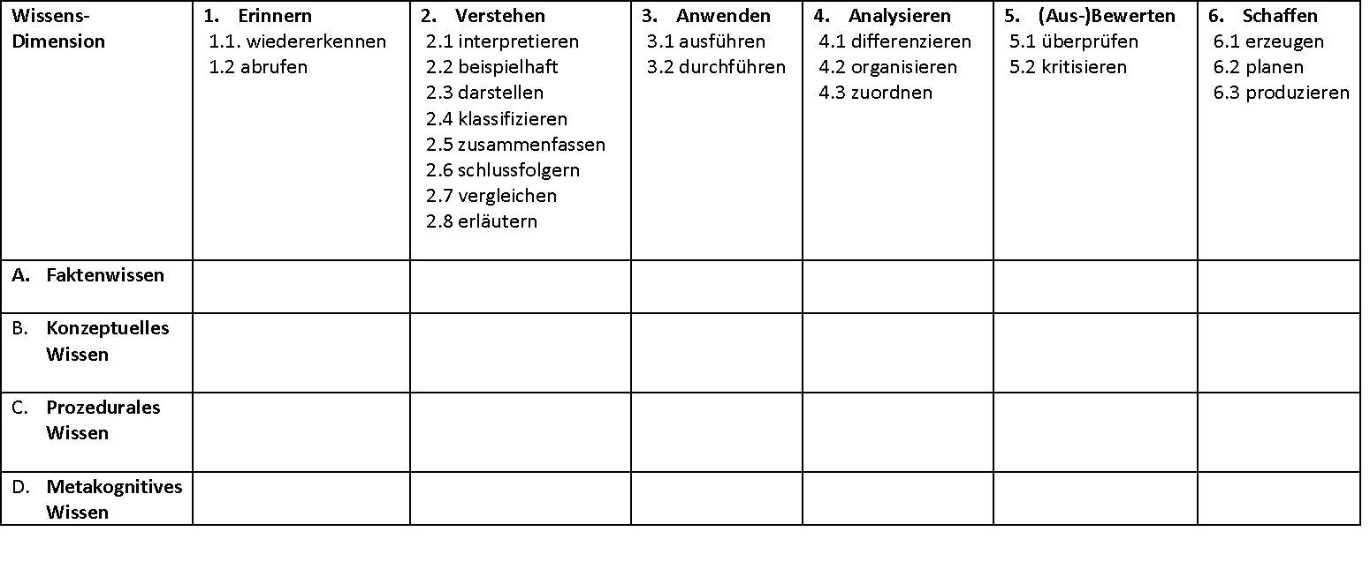
Lernergebnisse – Taxonomie-Tabelle
D.R. Krathwohl (2002) A Revision of Bloom‘s Taxonomy: An Overview, Theory Into Practice, 41:4, 212-218
https://doi.org/10.1207/s15430421tip4104_2
Wissen
Kognitive Prozesse
Notes:
Eine Taxonomie kann helfen die Kongruenz von Lernergebnissen unabh. von der lehrenden Person zu erreichen.
Das Aufstellen einer Lernergebnismatrix mit Hilfe der rev. Bloom’schen Taxonomie kann dazu beitragen,
die Ausrichtung/Schwerpunktlegung eines Curriculums zu überprüfen und gegebenenfalls anzupassen und/oder
sicher zu stellen, dass jedenfalls in einem Curriculum alle Prozessebenen bzw. in einer Lehrveranstaltung ein ausgewogenes Maß an Ebenen abgedeckt wird.
Auf jeden Fall bietet so eine Matrix für die ErstellerInnen von Curricula und für die Lehrveranstaltungsleitungen Klarheit darüber, auf was fokussiert wird.
Bei der Klärung von Anerkennungsfragen/-anträgen ist es sicherlich hilfreich, wenn für die Gegenüberstellung im Rahmen beider Bildungsangebote die gleiche Taxonomie angewandt wurde (Tiefe, Breite…beurteilbar)

Slide 39


Lernergebnisse – Taxonomie-Tabelle (Beispiel, Bachelor Informatik)
D.R. Krathwohl (2002) A Revision of Bloom‘s Taxonomy: An Overview, Theory Into Practice, 41:4, 212-218
https://doi.org/10.1207/s15430421tip4104_2
Wissen
Kognitive Prozesse
Die Studierenden verstehen (…) die wichtigsten Konzepte der interaktiven Programmierung und können diese anwenden (…). Sie sind in der Lage, Programme zu analysieren und eigene Programme zu entwerfen und zu erstellen.

Slide 40
Inhalt
Teil I: Rahmenstrukturen
EQR/NQR
  Deskriptoren (Bachelor-Niveau)
Curriculum
  Qualifikationsprofil
  Fenster
Teil III: Anerkennung
Wesentlicher Unterschied
Teil II: Lernergebnisse
Fachliche Lernergebnisse
Allgemeine, (…) Lernergebnisse

Slide 41
Lernergebnisse – LOUIS
Learning Outcomes in University for Impact on Society basiert auf den VALUE-Rubrics der AAC&U und ist ein Werkzeug zur Beschreibung (Überprüfung) von allgemeinen „transversalen“ Lernergebnissen in fachspezifischen Lerneinheiten/Studien. LOUIS findet als Bestandteil des Aurora Competence Framework Anwendung iRd Aurora European Universities Alliance
Gesellschaftliches Engagement
Kreatives Denken
Kritisches Denken
Ethisches Denken
Globales Lernen
Recherchekompetenz
Analyse
Integratives Lernen
Interkulturelle Kenntnisse & Kompetenzen
Grundlagen lebenslangen Lernens
Mündliche Kommunikation
Problemlösung
Quantitative Informationskompetenz
Lesen
Teamwork
Schriftliche Kommunikation
Seite 41

Slide 42
Danke für Ihre Aufmerksamkeit!
Christina.Raab@uibk.ac.at

Slide 43
Inhalt
Teil I: Rahmenstrukturen
EQR/NQR
  Deskriptoren (Bachelor-Niveau)
Curriculum
  Qualifikationsprofil
  Fenster
Teil III: Anerkennung
Wesentlicher Unterschied
Teil II: Lernergebnisse
Fachliche Lernergebnisse
Allgemeine (…) Lernergebnisse

Slide 44

Neuerungen - Anerkennung
Lernergebnisorientierung
Wesentlicher Unterschied
  Beweislastumkehr
Anerkennung / Validierung
§ 78 UG*
*https://www.ris.bka.gv.at/GeltendeFassung.wxe?Abfrage=Bundesnormen&Gesetzesnummer=20002128
Notes:
Cave: Auszug § 78 UG als word/pdf einblenden bzw. Tischvorlage
SDG: Recht auf elektronischen Verkehr
Jedermann hat in den Angelegenheiten, die in Gesetzgebung Bundessache sind, das Recht auf elektronischen Verkehr mit den Gerichten und Verwaltungsbehörden was bedeutet das konkret?
Man muss ein online Verfahren anbieten (lediglich downloadbare Formulare sind zu wenig) und die elektronische Zustellung umgesetzt haben.
Recht auf el. Amtsverkehr betrifft auch alle studienrechtlichen Verfahren und das „Amt der Universität“, d.h. Durchführung muss auf Wunsch der Antragsteller zwingend elektronisch erfolgen
Deutlich höhere Bedeutung ab Geltung der SDG-VO 2024 („Single Digital Gateway“-Verordnung); in Zusammenhang mit dem – weltweiten – Trend zu amtssignierten elektronischen Dokumenten hohes Potenzial für beschleunigte und kostengünstigere Verwaltungsverfahren (Zulassung); einzelne Behörden/Unis forcieren bereits stark die Bürgerkarte und den el. Zustelldienst bei Studierenden, z.B. die Studienbeihilfenbehörde

Slide 45
Anerkennung gem. UG
„(…) Positiv beurteilte Prüfungen und andere Studienleistungen sind bis zu den (…) festgelegten Höchstausmaß anzuerkennen, wenn keine wesentlichen Unterschiede hinsichtlich der erworbenen Kompetenzen (Lernergebnisse) bestehen (...)“
§ 78 UG
→ Prinzip „wesentlicher Unterschied“

Slide 46
Anerkennung gem. FHG
(1) Bezüglich der Anerkennung nachgewiesener Kenntnisse gilt das Prinzip der lehrveranstaltungsbezogenen Anerkennung oder der modulbezogenen Anerkennung. Die Gleichwertigkeit der erworbenen Kenntnisse mit dem Anforderungsprofil hinsichtlich Inhalt und Umfang der zu erlassenden Lehrveranstaltungen oder den zu erlassenden Modulen ist auf Antrag der oder des Studierenden festzustellen. Bei Feststellung der Gleichwertigkeit sind positiv absolvierte Prüfungen anzuerkennen. Eine Wissensüberprüfung ist in diesen Fällen nicht vorzusehen.
(2) Besondere Kenntnisse oder Erfahrungen aus der beruflichen Praxis sind in Bezug auf die Anerkennung von Lehrveranstaltungen, Modulen oder des Berufspraktikums zu berücksichtigen; das gilt insbesondere für berufsbegleitend organisierte Studiengänge und Studiengangsteile.
§12 Anerkennung nachgewiesener Kenntnisse, FHG
Notes:
Cave: Auszug § 78 UG als word/pdf einblenden bzw. Tischvorlage
SDG: Recht auf elektronischen Verkehr
Jedermann hat in den Angelegenheiten, die in Gesetzgebung Bundessache sind, das Recht auf elektronischen Verkehr mit den Gerichten und Verwaltungsbehörden was bedeutet das konkret?
Man muss ein online Verfahren anbieten (lediglich downloadbare Formulare sind zu wenig) und die elektronische Zustellung umgesetzt haben.
Recht auf el. Amtsverkehr betrifft auch alle studienrechtlichen Verfahren und das „Amt der Universität“, d.h. Durchführung muss auf Wunsch der Antragsteller zwingend elektronisch erfolgen
Deutlich höhere Bedeutung ab Geltung der SDG-VO 2024 („Single Digital Gateway“-Verordnung); in Zusammenhang mit dem – weltweiten – Trend zu amtssignierten elektronischen Dokumenten hohes Potenzial für beschleunigte und kostengünstigere Verwaltungsverfahren (Zulassung); einzelne Behörden/Unis forcieren bereits stark die Bürgerkarte und den el. Zustelldienst bei Studierenden, z.B. die Studienbeihilfenbehörde

Slide 47
Prinzip „wesentlicher Unterschied“
Der Begriff des wesentlichen Unterschiedes wurde für die Änderung des UG aus der Terminologie des Lissabonner Anerkennungsübereinkommens (LRC) übernommen.
Die Erläuterungen zur Regierungsvorlage verweisen auf Begleitdokumente zur Durchführung bzw. als Hilfestellung für die Anerkennung:
„Handbuch Anerkennung an europäischen Hochschulen“ (HRK)
„European Recognition Manual for Higher Education Institutions“
(ENIC NARIC EP Nuffic)
…
Notes:
Auszug aus den Erläuterungen zur Regierungsvorlage 662 der Beilage XXVII. GP :
„(…) Der Begriff des wesentlichen Unterschiedes wurde aus der Terminologie des Lissabonner Anerkennungsübereinkommens übernommen. In Verbindung mit dem beschriebenen Regelungsmechanismus soll dadurch einerseits die vom Bundesministerium für Bildung, Wissenschaft und Forschung (ENIC NARIC AUSTRIA) empfohlene und von den Hochschulen bereits gehandhabte Praxis im Sinne der Einheitlichkeit und der besseren gesetzlich verankert werden. Andererseits soll durch die terminologische Angleichung der Rückgriff auf authentische Quellen sowie auf umfangreiche Literatur zum Thema faire Anerkennung gefördert werden.
In diesem Zusammenhang ist etwa auf die Begleitdokumente zum Lissabonner Anerkennungsübereinkommen (abrufbar unter folgendem Link: https://www.enic-naric.net/enic-naricreference-documents.aspx [abgerufen am 4.02.2021]) sowie auf das von der deutschen Hochschulrektorenkonferenz (HRK) herausgegebene „Handbuch Anerkennung an europäischen Hochschulen“ (abrufbar unter folgendem Link: https://www.hrk-nexus.de/fileadmin/redaktion/hrknexus/07-Downloads/07-02-Publikationen/EAR_D_Online-Version.pdf [abgerufen am 4.02.2021]) zu verweisen. Bei letzterem handelt es sich um die deutsche Übersetzung der zweiten Auflage des „European Recognition Manual for Higher Education Institutions“, das im Rahmen eines internationalen Projekts erarbeitet und von der niederländischen ENIC-NARIC EP-Nuffic veröffentlicht wurde. Dieses Handbuch soll die zuständigen Personen an Hochschulen dabei unterstützen, eine faire Anerkennung gemäß den Grundsätzen des Lissabonner Anerkennungsübereinkommens – dem Rechtsrahmen für die internationale akademische Anerkennung in der Europäischen Region – zu praktizieren.

Slide 48
Prinzip „wesentlicher Unterschied“
Lernergebnisse sind anzuerkennen, sofern kein wesentlicher Unterschied festgestellt werden kann
eine auf transparenten Kriterien (Schlüsselelementen) basierenden Bewertung ist immer auch im Hinblick auf den Anerkennungszweck und die Frage zu treffen, ob die erbrachten Leistungen (Lernergebnisse) ein erfolgreiches Fortsetzen des Studiums ermöglichen
eine „fair recognition“ akzeptiert Unterschiede, wertschätzt unterschiedliche Lernkontexte, meint aber dezidiert keine unnötige Großzügigkeit
Notes:
Die Kenntnis oder ein Verständnis für die Diversität (inter-)nationalen Bildungssysteme und ihrer Unterschiede ist auch im Bereich der Anerkennung von großer Bedeutung:
Beim Vergleich von Lernergebnissen muss die Vielfalt der Bildungssysteme in der ganzen Welt und die Vielfalt der Einrichtungen, Studien, Programme, Qualifikationsrahmen berücksichtigt werden.
In der Anerkennungspraxis:
Nicht jeder Unterschied sollte als "wesentlich" angesehen werden. Aufgrund der großen Vielfalt der Hochschulsysteme und -studien werden zwangsläufig Unterschiede auftreten;
Der Unterschied sollte in Bezug auf die Funktion der Lernergebnisse und den Zweck, für den die Anerkennung angestrebt wird, wesentlich sein;
Es gibt viel Spielraum für Interpretationen, und es gibt keine Formeln oder wissenschaftlichen Gleichungen, um zu berechnen, wie "wesentlich" ein Unterschied zwischen Qualifikationen und/oder Lernergebnisse ist;
In den letzten Jahren sind einige dazu übergegangen, ihre Aufgabe so zu beschreiben, dass sie wesentliche Ähnlichkeiten zwischen den Qualifikationen feststellen, was eine positivere Einstellung zur Anerkennung widerzuspiegeln scheint;
Falls Sie wesentliche Unterschiede feststellen, sollten Sie eine alternative, teilweise oder bedingte Anerkennung in Betracht ziehen

Slide 49
Begriffsabgrenzung
berufliche oder außerberufliche Qualifikationen gem. UG
 | Formales Lernen | Nicht-formales Lernen | Informelles Lernen
Lernprozess | organisiert, strukturiert | planvoll | nicht organisiert, nicht strukturiert
Setting | allgemeine Bildung, berufliche Erstausbildung, Hochschulbildung (im staatlichen System) | Erwachsenenbildung, innerbetriebliche Weiterbildungs-maßnahme, strukturiertes Online-Lernen (offene Bildungsressource) | aus der Lebenswelt (Freizeit, Familie, Freiwilligentätigkeit) bzw. Berufstätigkeit heraus
Intention | zielgerichtet (Erwerb einer Qualifikation) | zielgerichtet | (tlw.) nicht intendiert
Nachweis | Zeugnis/Diplom Befähigungsnachweis | Formale Bestätigung (Nachweis) | Keine formale Bestätigung
Vereinfachte Darstellung in Anlehnung an die Empfehlung des Rates zur Validierung nicht-formalen & informellen Lernens (2012/C 398/01)

Slide 50
Begriffsbestimmungen gemäß UG - Validierung
„(…) Validierung ist ein Verfahren, welches jedenfalls die Verfahrensschritte Identifizierung, Dokumentation und Bewertung von bereits erworbenen Lernergebnissen zum Zweck der Anerkennung als Prüfungen oder andere Studienleistungen umfasst. (…)“
§ 51 (2) Z 36
„(…) Andere berufliche oder außerberufliche Qualifikationen können nach Durchführung einer Validierung der Lernergebnisse bis zu dem in Abs. 4 Z 6 festgelegten Höchstausmaß anerkannt werden.
In diesem Fall sind Regelungen zum Verfahren zur Validierung der Lernergebnisse gemäß den in der Satzung festgelegten Standards aufzunehmen (…)“
§ 78 (3)

Slide 51
Anerkennung – Validierung gem. FHG
(3) Die Fachhochschule kann absolvierte Prüfungen gemäß § 78 Abs. 1 Z 2 lit. b und c UG bis zu einem Höchstausmaß von 60 ECTS-Anrechnungspunkten sowie berufliche oder außerberufliche Qualifikationen bis zu einem Höchstausmaß von 60 ECTS-Anrechnungspunkten anerkennen. Diese Anerkennungen sind bis zu einem Höchstausmaß von insgesamt 90 ECTS-Anrechnungspunkten zulässig.
(4) Die Fachhochschule kann berufliche oder außerberufliche Qualifikationen nach Durchführung einer Validierung der Lernergebnisse bis zu dem in Abs. 3 festgelegten Höchstausmaß anerkennen. In diesem Fall sind die Regelungen und Standards zum Verfahren zur Validierung der Lernergebnisse in der Satzung festzulegen.
§12 Anerkennung nachgewiesener Kenntnisse, FHG
Notes:
Cave: Auszug § 78 UG als word/pdf einblenden bzw. Tischvorlage
SDG: Recht auf elektronischen Verkehr
Jedermann hat in den Angelegenheiten, die in Gesetzgebung Bundessache sind, das Recht auf elektronischen Verkehr mit den Gerichten und Verwaltungsbehörden was bedeutet das konkret?
Man muss ein online Verfahren anbieten (lediglich downloadbare Formulare sind zu wenig) und die elektronische Zustellung umgesetzt haben.
Recht auf el. Amtsverkehr betrifft auch alle studienrechtlichen Verfahren und das „Amt der Universität“, d.h. Durchführung muss auf Wunsch der Antragsteller zwingend elektronisch erfolgen
Deutlich höhere Bedeutung ab Geltung der SDG-VO 2024 („Single Digital Gateway“-Verordnung); in Zusammenhang mit dem – weltweiten – Trend zu amtssignierten elektronischen Dokumenten hohes Potenzial für beschleunigte und kostengünstigere Verwaltungsverfahren (Zulassung); einzelne Behörden/Unis forcieren bereits stark die Bürgerkarte und den el. Zustelldienst bei Studierenden, z.B. die Studienbeihilfenbehörde

Slide 52


Wesentlicher Unterschied – Kriterien für die Beurteilung
Lernergebnisse (erworbene Kenntnisse, Fertigkeiten und Kompetenzen)
        allgemein
        fachspezifisch
    Qualität (Institution, implementiertes QS/QM)
    Niveau (Bildungsniveau, NQR/EQR)
    Workload (in ECTS Credits, Echtstunden)
    Qualifikationsprofil (Anerkennungszweck)
        erfolgreicher Studienfortschritt
Notes:
In der Praxis kann man sich auf fünf Elemente konzentrieren, um Lernergebnisse zu bewerten und obwohl es Überschneidungen zwischen diesen Schlüsselelementen/Kriterien gibt, sind alle von Bedeutung und müssen bei der Bewertung berücksichtigt werden.
Auszug aus den Erläuterungen zur Regierungsvorlage 662 der Beilage XXVII. GP :
„(…) Die Anerkennung von Prüfungen, anderen Studienleistungen, Tätigkeiten und Qualifikationen wird im Sinne des Lissabonner Anerkennungsübereinkommens völlig neugestaltet und erweitert. § 78 geht in der neuen Ausgestaltung vom Konzept der „Gleichwertigkeit“ ab und stellt die Anerkennung von Lernergebnissen in den Mittelpunkt. Daher ist die bisher ergangene Rechtsprechung zum Begriff der „Gleichwertigkeit“ als überholt anzusehen. In Zukunft ist nicht mehr das Vorliegen einer „Gleichwertigkeit“ zu prüfen, sondern grundsätzlich zu prüfen, ob wesentliche Unterschiede in Hinblick auf die Lernergebnisse bestehen.
Der Regelfall ist in Abs. 1 abgebildet: Gemäß Abs. 1 Z 1 sind daher positiv beurteilte Prüfungen und andere Studienleistungen anzuerkennen, wenn keine wesentlichen Unterschiede hinsichtlich der erworbenen Kompetenzen (Lernergebnisse) bestehen.
Diesbezüglich wird auf die Sekundärliteratur sowie die Durchführungsdokumente zum Lissabonner Anerkennungsübereinkommen als Entscheidungshilfe und Instrumentarium für die Handhabung und Feststellung von wesentlichen Unterschieden in den Lernergebnissen verwiesen: -
Recommendation on Criteria and Procedures for the Assessment of Foreign Qualifications and Explanatory Memorandum, 2001, revised 2010 [abrufbar unter folgendem Link: www.enicnaric.net/fileusers/Recommention_for_Recognition_Foreign_Qualifations.pdf [abgerufen am 4.02.2021]) -
Explanatory Report to the Lisbon Convention (abrufbar unter folgendem Link: https://www.enicnaric.net/fileusers/Explanatory_Report_LRC.pdf [abgerufen am 04.02.2021]) -
Recommendation on Recognition of Qualifications Held by Refugees, Displaced Persons and Persons in a Refugee-like Situation, November 2017 (abrufbar unter folgendem Link: https://www.enicnaric.net/fileusers/1251_Recommendation_on_Recognition_of_Qualifications_Held_by_Refugees_Displ aced_Persons_and_Persons_in_a_Refugee_like_Situation.pdf [abgerufen am 04.02.2021]. www.parlament.gv.at 662 der Beilagen XXVII. GP - Regierungsvorlage - Erläuterungen 27 von 51 Siehe dazu auch die Erläuterungen zu § 64.
Die Kriterien bei der Beurteilung des Vorliegens von (nicht) wesentlichen Unterschieden bei der Anerkennung von Prüfungen und anderen Studienleistungen gemäß Abs. 1 Z 1 iVm Z 2 lit. a sind demnach insbesondere:
Qualität (Qualitätssicherung des Studienprogramms)
Niveau (Bildungsniveau des Studienprogramms)
Workload (Lernpensum)
Profil (Zweck oder Inhalt)
Lernergebnisse (erworbene Kenntnisse, Fertigkeiten und Kompetenzen) (…)

Slide 53
Prinzip „wesentlicher Unterschied“
Der Begriff des wesentlichen Unterschiedes wurde für die Änderung des UG aus der Terminologie des Lissabonner Anerkennungsübereinkommens (LRC) übernommen.
Die Erläuterungen zur Regierungsvorlage verweisen auf Begleitdokumente zur Durchführung bzw. als Hilfestellung für die Anerkennung:
„Handbuch Anerkennung an europäischen Hochschulen“ (HRK)
„European Recognition Manual for Higher Education Institutions“
(ENIC NARIC EP Nuffic)
…
Notes:
Auszug aus den Erläuterungen zur Regierungsvorlage 662 der Beilage XXVII. GP :
„(…) Der Begriff des wesentlichen Unterschiedes wurde aus der Terminologie des Lissabonner Anerkennungsübereinkommens übernommen. In Verbindung mit dem beschriebenen Regelungsmechanismus soll dadurch einerseits die vom Bundesministerium für Bildung, Wissenschaft und Forschung (ENIC NARIC AUSTRIA) empfohlene und von den Hochschulen bereits gehandhabte Praxis im Sinne der Einheitlichkeit und der besseren gesetzlich verankert werden. Andererseits soll durch die terminologische Angleichung der Rückgriff auf authentische Quellen sowie auf umfangreiche Literatur zum Thema faire Anerkennung gefördert werden.
In diesem Zusammenhang ist etwa auf die Begleitdokumente zum Lissabonner Anerkennungsübereinkommen (abrufbar unter folgendem Link: https://www.enic-naric.net/enic-naricreference-documents.aspx [abgerufen am 4.02.2021]) sowie auf das von der deutschen Hochschulrektorenkonferenz (HRK) herausgegebene „Handbuch Anerkennung an europäischen Hochschulen“ (abrufbar unter folgendem Link: https://www.hrk-nexus.de/fileadmin/redaktion/hrknexus/07-Downloads/07-02-Publikationen/EAR_D_Online-Version.pdf [abgerufen am 4.02.2021]) zu verweisen. Bei letzterem handelt es sich um die deutsche Übersetzung der zweiten Auflage des „European Recognition Manual for Higher Education Institutions“, das im Rahmen eines internationalen Projekts erarbeitet und von der niederländischen ENIC-NARIC EP-Nuffic veröffentlicht wurde. Dieses Handbuch soll die zuständigen Personen an Hochschulen dabei unterstützen, eine faire Anerkennung gemäß den Grundsätzen des Lissabonner Anerkennungsübereinkommens – dem Rechtsrahmen für die internationale akademische Anerkennung in der Europäischen Region – zu praktizieren.

Slide 54
Prinzip „wesentlicher Unterschied“
Lernergebnisse sind anzuerkennen, sofern kein wesentlicher Unterschied festgestellt werden kann
eine auf transparenten Kriterien (Schlüsselelementen) basierenden Bewertung ist immer auch im Hinblick auf den Anerkennungszweck und die Frage zu treffen, ob die erbrachten Leistungen (Lernergebnisse) ein erfolgreiches Fortsetzen des Studiums ermöglichen
eine „fair recognition“ akzeptiert Unterschiede, wertschätzt unterschiedliche Lernkontexte, meint aber dezidiert keine unnötige Großzügigkeit
Notes:
Die Kenntnis oder ein Verständnis für die Diversität (inter-)nationalen Bildungssysteme und ihrer Unterschiede ist auch im Bereich der Anerkennung von großer Bedeutung:
Beim Vergleich von Lernergebnissen muss die Vielfalt der Bildungssysteme in der ganzen Welt und die Vielfalt der Einrichtungen, Studien, Programme, Qualifikationsrahmen berücksichtigt werden.
In der Anerkennungspraxis:
Nicht jeder Unterschied sollte als "wesentlich" angesehen werden. Aufgrund der großen Vielfalt der Hochschulsysteme und -studien werden zwangsläufig Unterschiede auftreten;
Der Unterschied sollte in Bezug auf die Funktion der Lernergebnisse und den Zweck, für den die Anerkennung angestrebt wird, wesentlich sein;
Es gibt viel Spielraum für Interpretationen, und es gibt keine Formeln oder wissenschaftlichen Gleichungen, um zu berechnen, wie "wesentlich" ein Unterschied zwischen Qualifikationen und/oder Lernergebnisse ist;
In den letzten Jahren sind einige dazu übergegangen, ihre Aufgabe so zu beschreiben, dass sie wesentliche Ähnlichkeiten zwischen den Qualifikationen feststellen, was eine positivere Einstellung zur Anerkennung widerzuspiegeln scheint;
Falls Sie wesentliche Unterschiede feststellen, sollten Sie eine alternative, teilweise oder bedingte Anerkennung in Betracht ziehen

Slide 55
Wesentlicher Unterschied – Kriterien für die Beurteilung
Lernergebnisse (erworbene Kenntnisse, Fertigkeiten und Kompetenzen)
        allgemein
        fachspezifisch
    Qualität
    Bildungsniveau
    Workload (in ECTS Credits)
    Qualifikationsprofil (Anerkennungszweck)
        erfolgreicher Studienfortschritt
Notes:
In der Praxis kann man sich auf fünf Elemente konzentrieren, um Lernergebnisse zu bewerten und obwohl es Überschneidungen zwischen diesen Schlüsselelementen/Kriterien gibt, sind alle von Bedeutung und müssen bei der Bewertung berücksichtigt werden.
Auszug aus den Erläuterungen zur Regierungsvorlage 662 der Beilage XXVII. GP :
„(…) Die Anerkennung von Prüfungen, anderen Studienleistungen, Tätigkeiten und Qualifikationen wird im Sinne des Lissabonner Anerkennungsübereinkommens völlig neugestaltet und erweitert. § 78 geht in der neuen Ausgestaltung vom Konzept der „Gleichwertigkeit“ ab und stellt die Anerkennung von Lernergebnissen in den Mittelpunkt. Daher ist die bisher ergangene Rechtsprechung zum Begriff der „Gleichwertigkeit“ als überholt anzusehen. In Zukunft ist nicht mehr das Vorliegen einer „Gleichwertigkeit“ zu prüfen, sondern grundsätzlich zu prüfen, ob wesentliche Unterschiede in Hinblick auf die Lernergebnisse bestehen.
Der Regelfall ist in Abs. 1 abgebildet: Gemäß Abs. 1 Z 1 sind daher positiv beurteilte Prüfungen und andere Studienleistungen anzuerkennen, wenn keine wesentlichen Unterschiede hinsichtlich der erworbenen Kompetenzen (Lernergebnisse) bestehen.
Diesbezüglich wird auf die Sekundärliteratur sowie die Durchführungsdokumente zum Lissabonner Anerkennungsübereinkommen als Entscheidungshilfe und Instrumentarium für die Handhabung und Feststellung von wesentlichen Unterschieden in den Lernergebnissen verwiesen: -
Recommendation on Criteria and Procedures for the Assessment of Foreign Qualifications and Explanatory Memorandum, 2001, revised 2010 [abrufbar unter folgendem Link: www.enicnaric.net/fileusers/Recommention_for_Recognition_Foreign_Qualifations.pdf [abgerufen am 4.02.2021]) -
Explanatory Report to the Lisbon Convention (abrufbar unter folgendem Link: https://www.enicnaric.net/fileusers/Explanatory_Report_LRC.pdf [abgerufen am 04.02.2021]) -
Recommendation on Recognition of Qualifications Held by Refugees, Displaced Persons and Persons in a Refugee-like Situation, November 2017 (abrufbar unter folgendem Link: https://www.enicnaric.net/fileusers/1251_Recommendation_on_Recognition_of_Qualifications_Held_by_Refugees_Displ aced_Persons_and_Persons_in_a_Refugee_like_Situation.pdf [abgerufen am 04.02.2021]. www.parlament.gv.at 662 der Beilagen XXVII. GP - Regierungsvorlage - Erläuterungen 27 von 51 Siehe dazu auch die Erläuterungen zu § 64.
Die Kriterien bei der Beurteilung des Vorliegens von (nicht) wesentlichen Unterschieden bei der Anerkennung von Prüfungen und anderen Studienleistungen gemäß Abs. 1 Z 1 iVm Z 2 lit. a sind demnach insbesondere:
Qualität (Qualitätssicherung des Studienprogramms)
Niveau (Bildungsniveau des Studienprogramms)
Workload (Lernpensum)
Profil (Zweck oder Inhalt)
Lernergebnisse (erworbene Kenntnisse, Fertigkeiten und Kompetenzen) (…)

